Slide 1
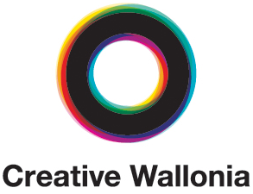
Pr Eric Haubruge & Dr Dorothée Goffin
Notes:
Bonjour à tous et merci d’être venus si nombreux. Aujourd’hui, nous allons vous livrer notre vision de l’assiette et la cuisine du futur étayée par une recherche documentaire de plus d’un an et surtout à travers nos convictions fortes. Hier la production de masse et l’industrie a permis une standardisation de la qualité des produits et demain la science et la technologie va paradoxalement nous permettre le retour vers, d’une part, des produits du terroir, une alimentation personnalisée et l’émergence du consommateur-acteur.
Je vous présenterai ensuite ce qu’est le Smart Gastronomy Lab et comment s’inscrit-il dans cette vision et enfin, nous vous présenterons une technologie au service du mieux-manger

Slide 3
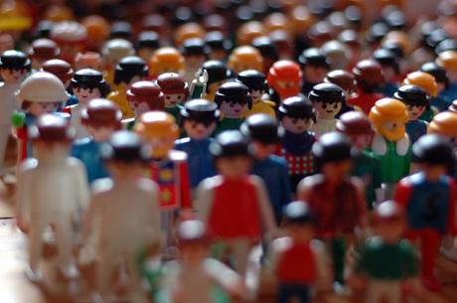
Le défi
Nourrir le monde
9,5 milliards (2050)
Notes:
Car le défi est grand…. 9,5 milliards en 2050

Slide 4
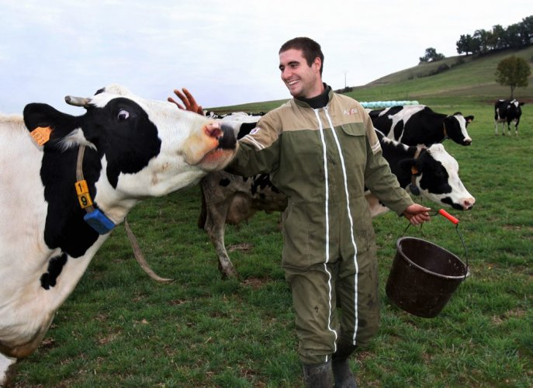
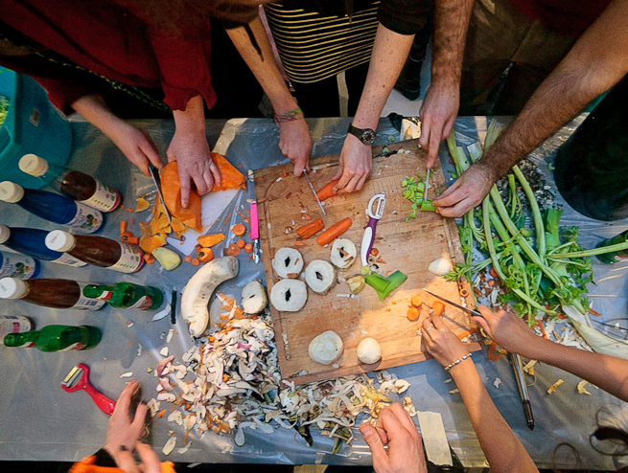
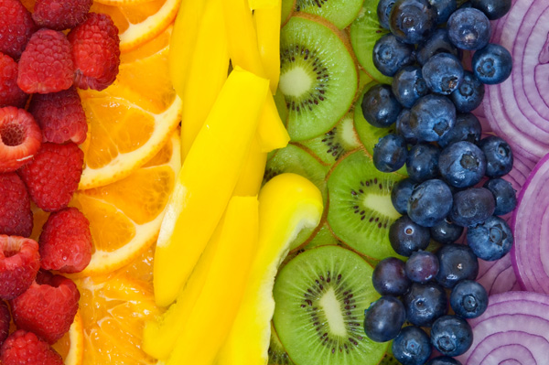
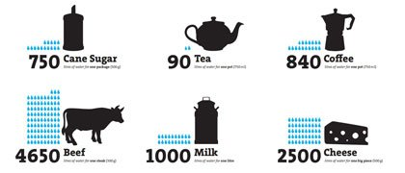
Notes:
Et cela tout en respectant le terroir, en incluant les aspects sociétaux, les aspects santé et des aspects environnementaux

Slide 5
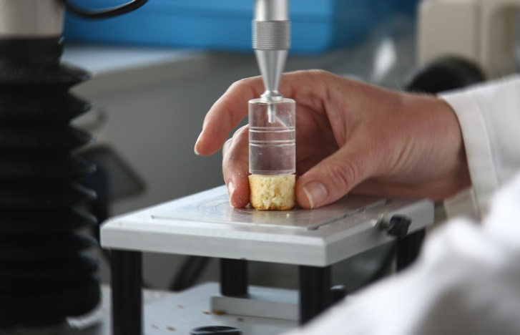
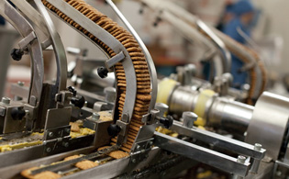
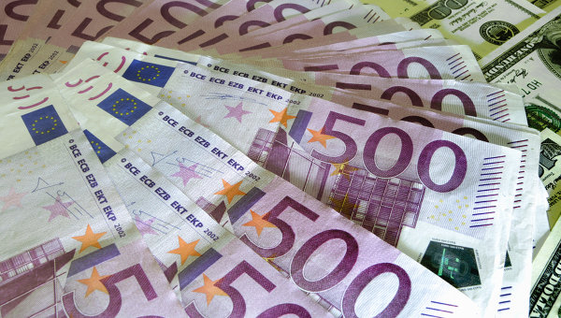

Slide 6
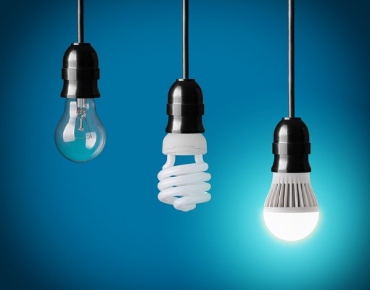
Incremental innovation

Slide 7
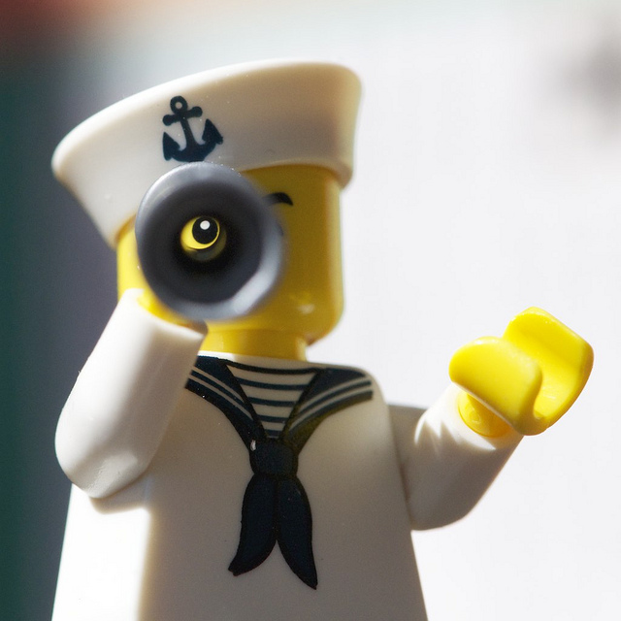
Notes:
Alors regardons un peu dans le futur…

Slide 8
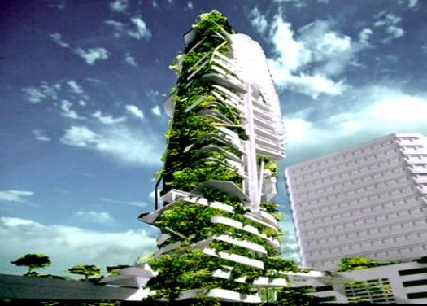
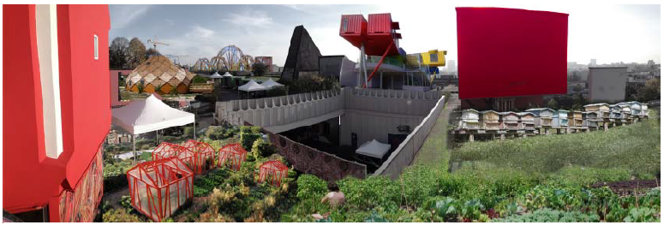
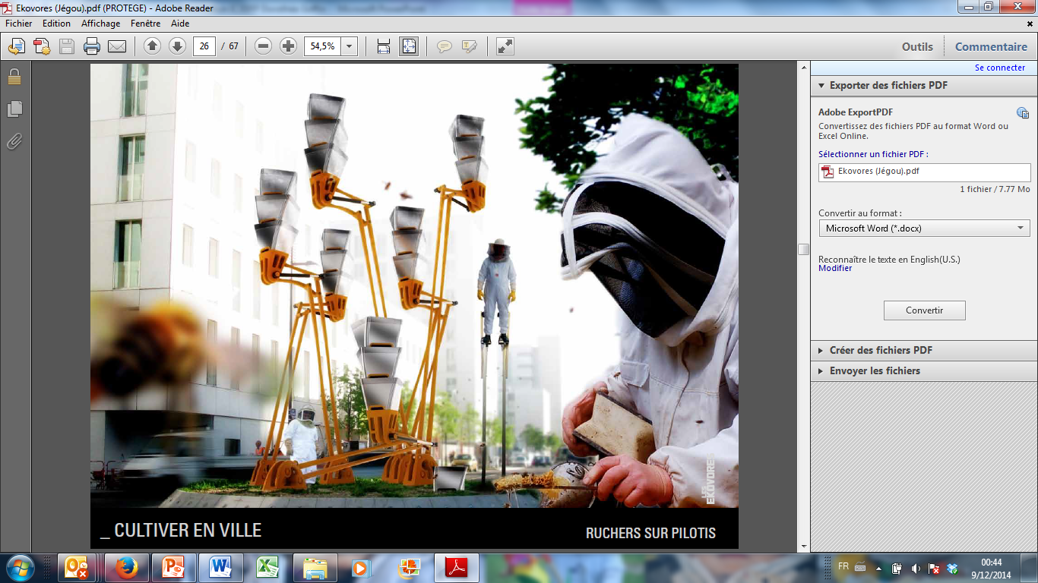
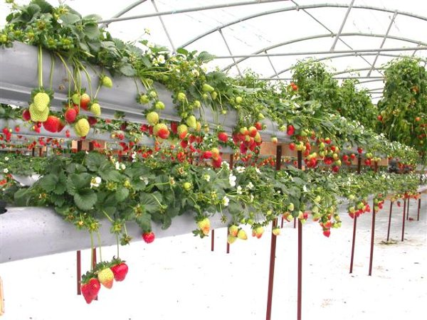
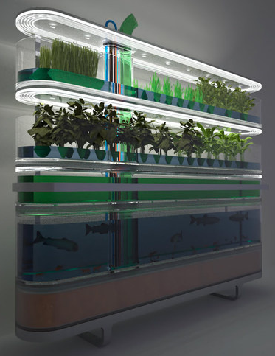
Méthodes de production
Toits vivants ©
Phillips ©
Notes:
Tout d’abord, les modes de production vont évoluer. L’émergence des « consommateurs-producteurs » va être facilitée par de nouvelles technologies comme l’aquaponie, l’hydroponie, l’agriculture urbaine… Le consommateur pourra cultiver seul ou en collectivité chez lui, au travail, dans sa cuisine…

Slide 9
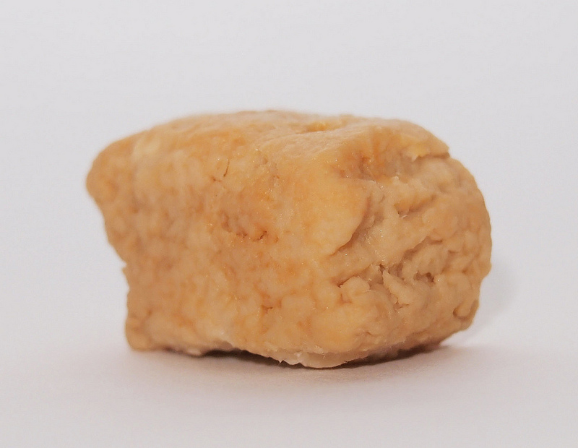
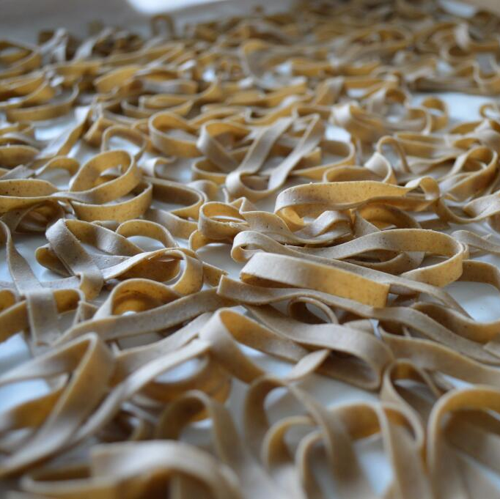
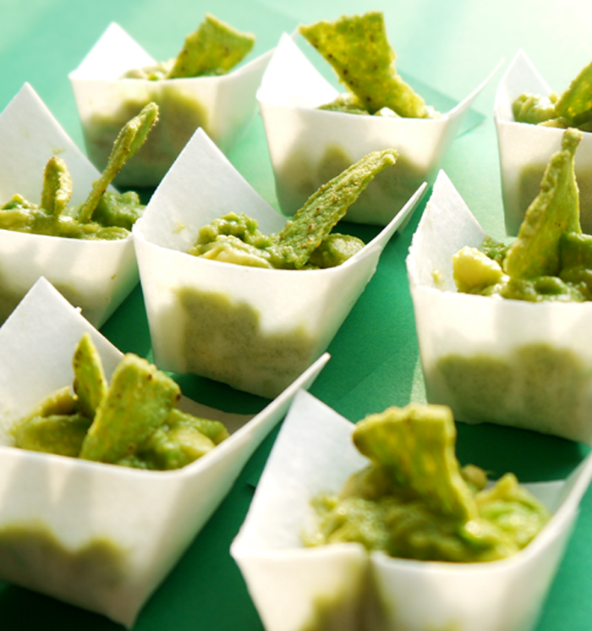
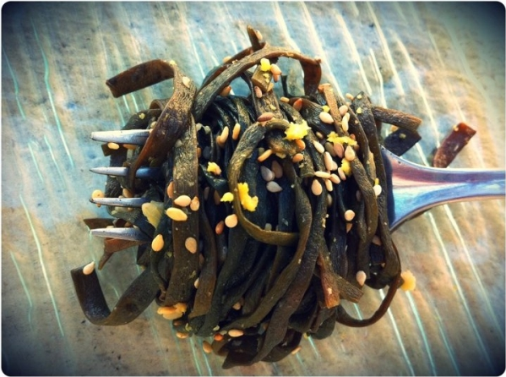
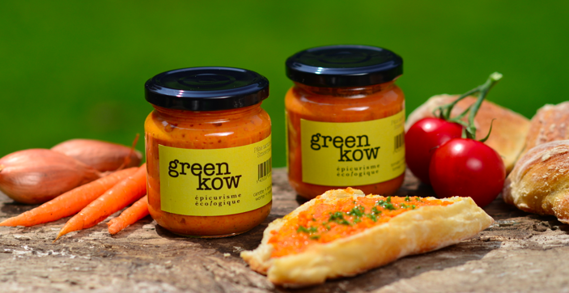
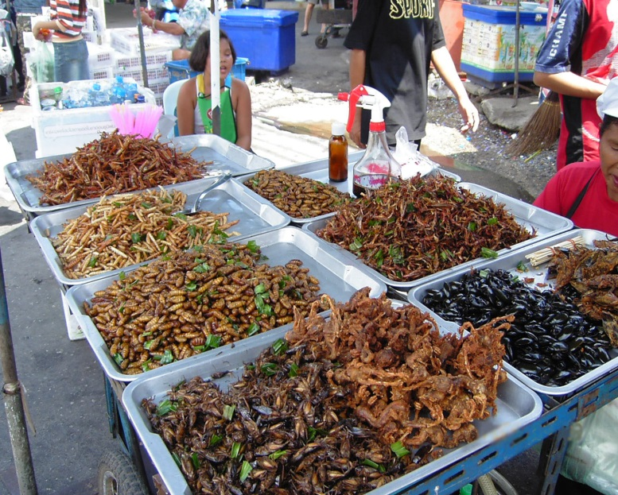
Nouveaux ingrédients

Slide 10
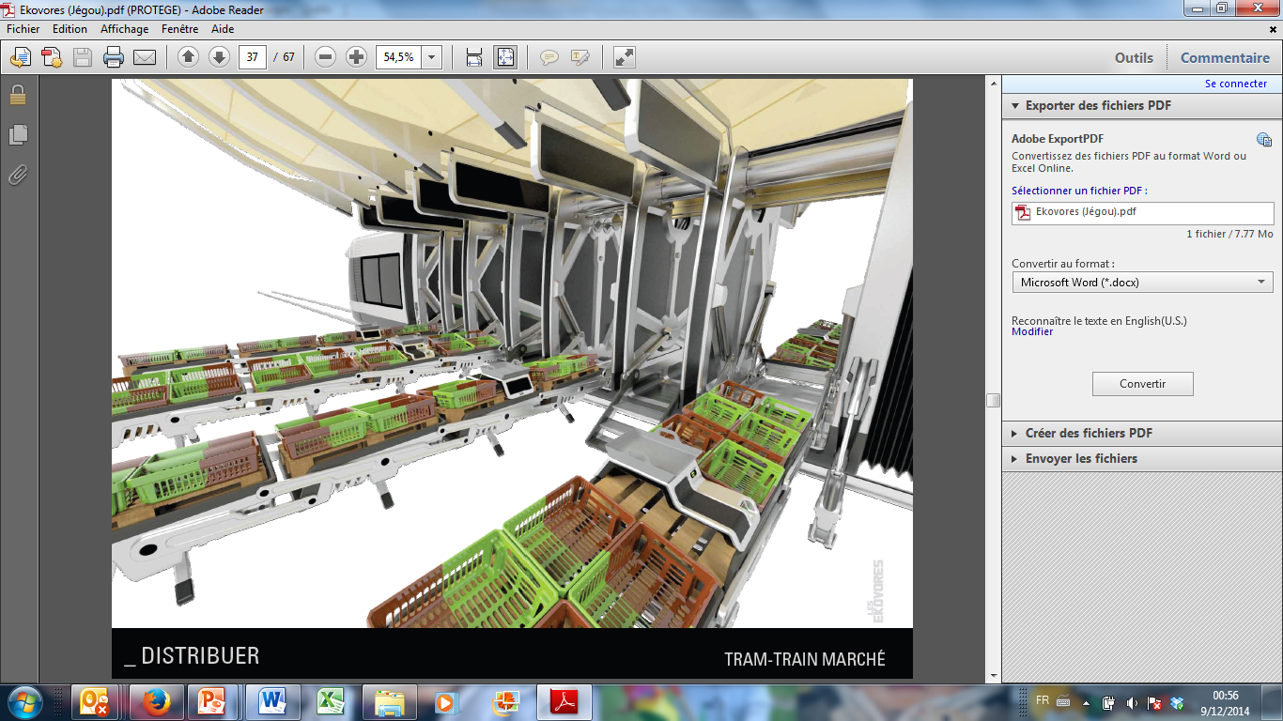
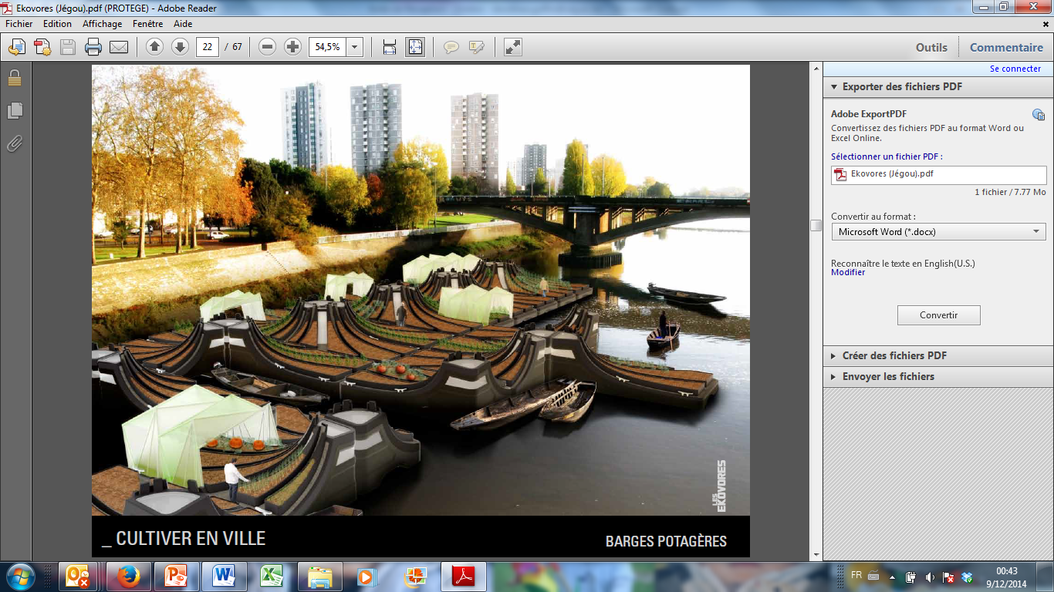
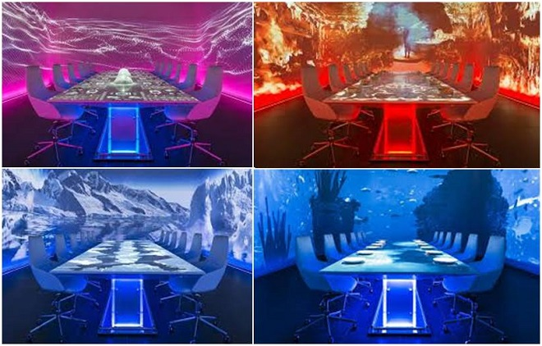
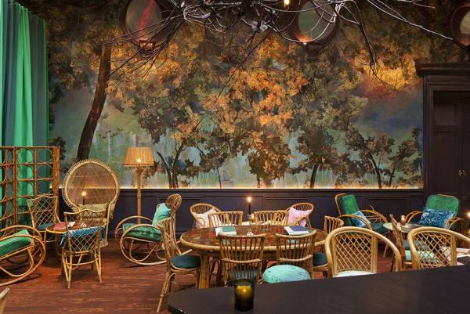
Modes de consommation
The Glade

Slide 11
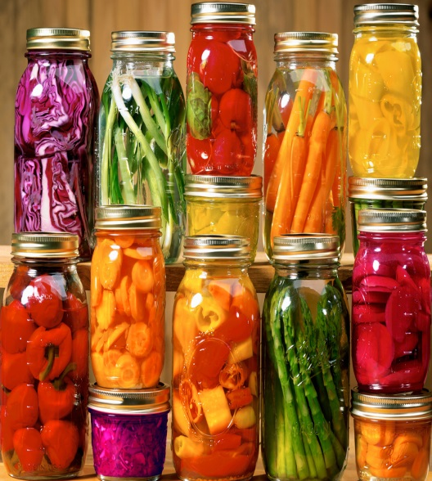
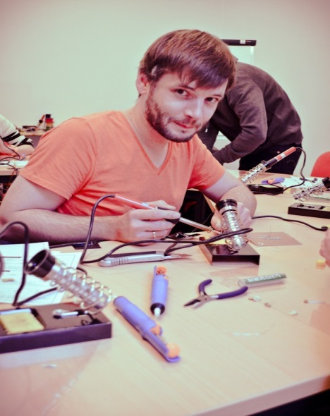
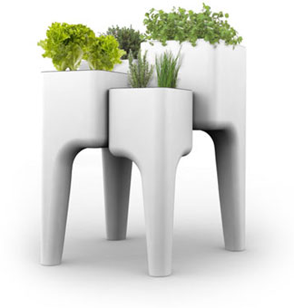
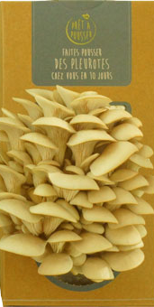
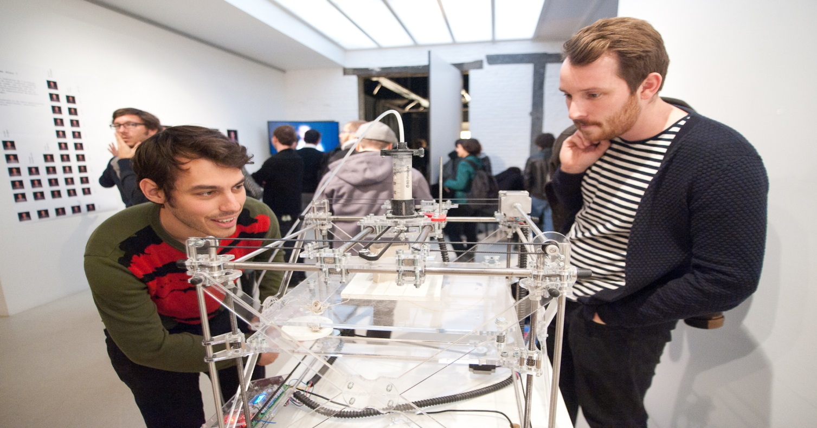
La Révolution des Makers
Hurbz ©
The KIKK ©
Prêt à pousser ©
Notes:
On a déjà parlé des « consommateurs-producteurs » cette mouvance vient d’un besoin de retour à la terre et de retrouver la qualité d’antan mais aussi de la révolution technologique des Makers : le faire soi-même et reprendre le contrôle, faire ses légumes lactofermentés, cultiver ses herbes ou ses champignons, faire ses propres équipements culinaires…

Slide 12
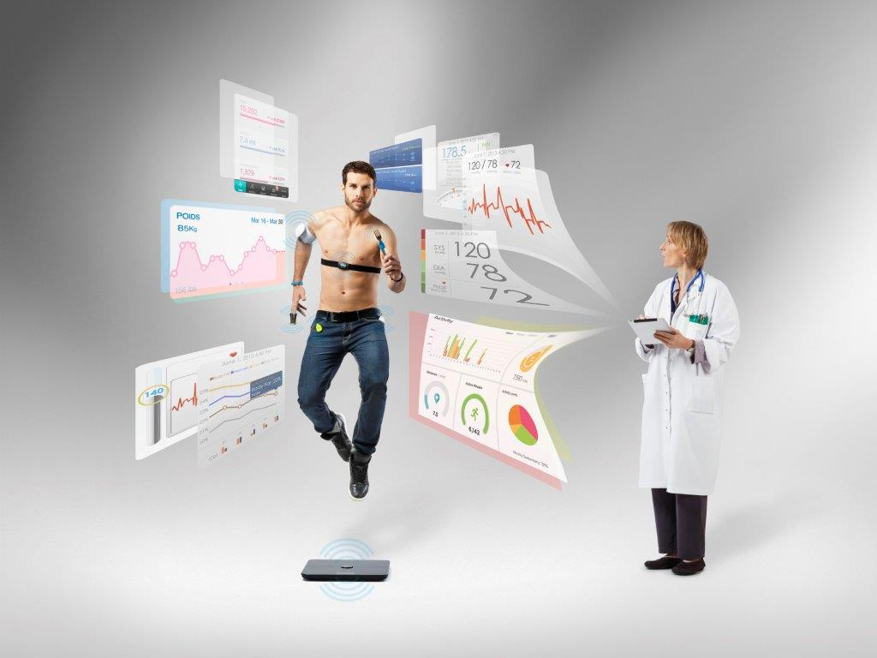
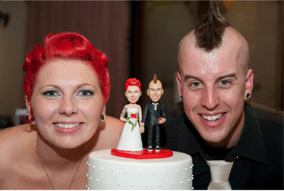
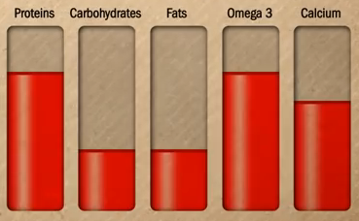
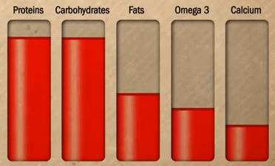
Alimentation personnalisée
Pregnant woman
sportsman

Slide 13
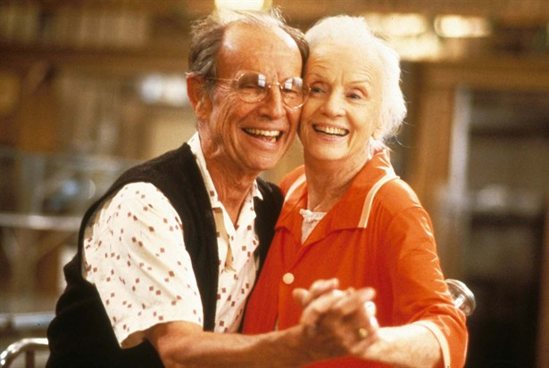
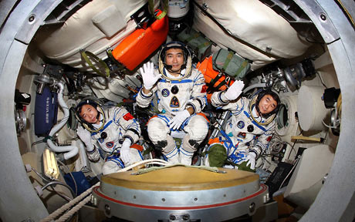
Alimentation personnalisée
Notes:
Patients, soldiers, seniors, astronauts…

Slide 14
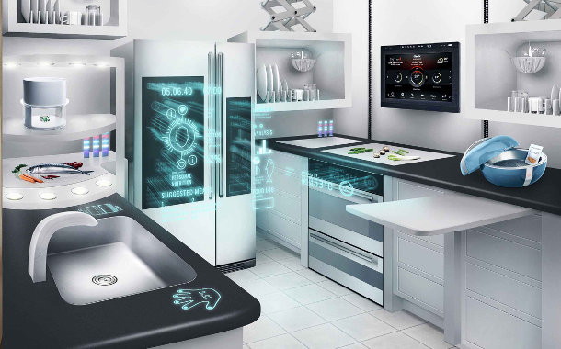
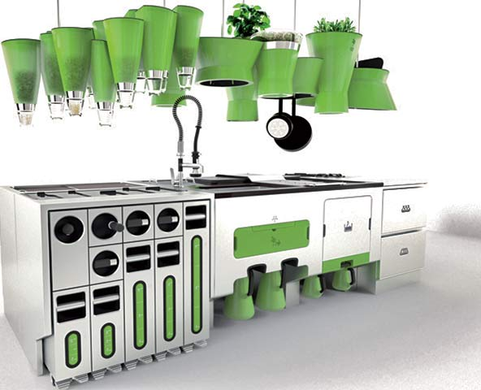
Smart Kitchen
Ikea ©
Faltazi ©
Notes:
Kitchen with specific and high technology devices which aims to improve culinary practices and logistic inside the kitchen to minimize waste

Slide 15
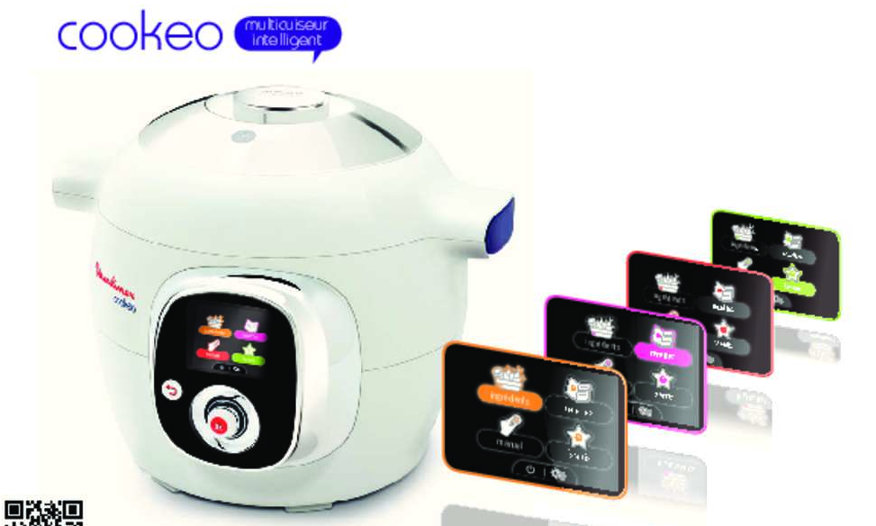
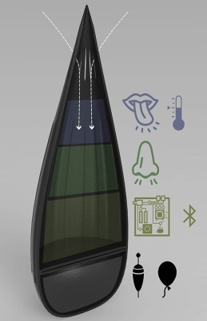
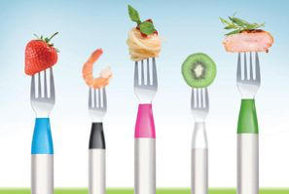
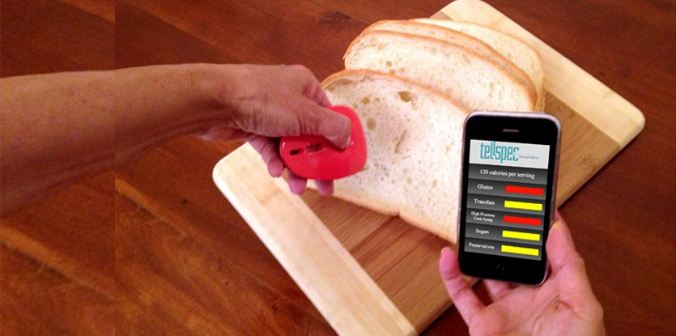
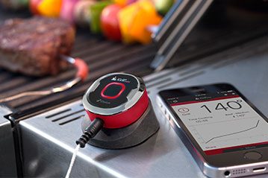
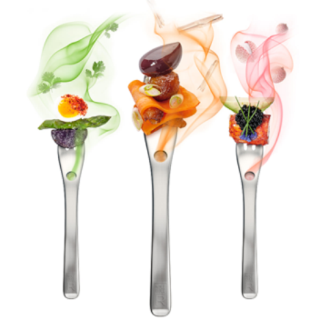
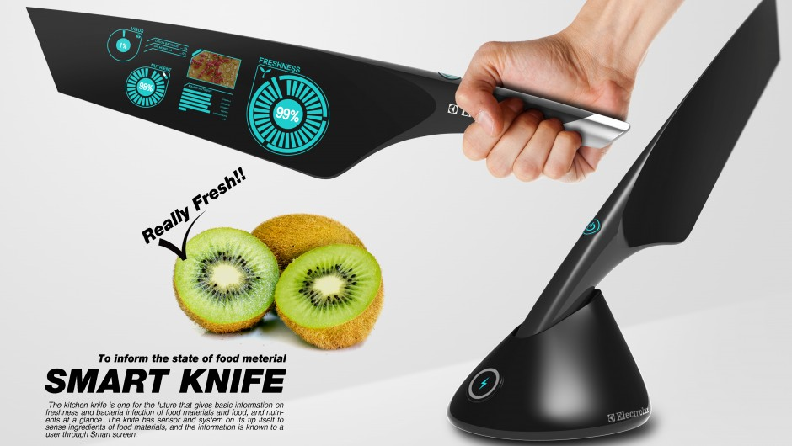
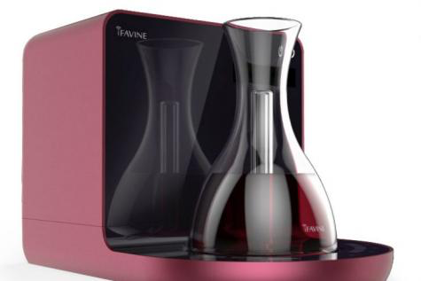
Smart Kitchen
Taste Bud
Happy fork ©
iGrill
Tellspec ©
Ifavine ©
Flavor fork ©
Electrolux ©

Slide 16
Aujourd’hui
Innovations incrémentales menées par les multinationales
Défi de nourrir le monde et contraintes
Le Futur
Innovations de rupture menées par les start-ups

Slide 17
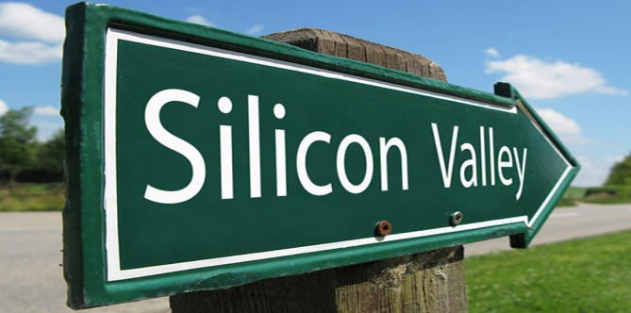
L’alimentaire :
Le nouvel Eldorado pour la technologie

Slide 18
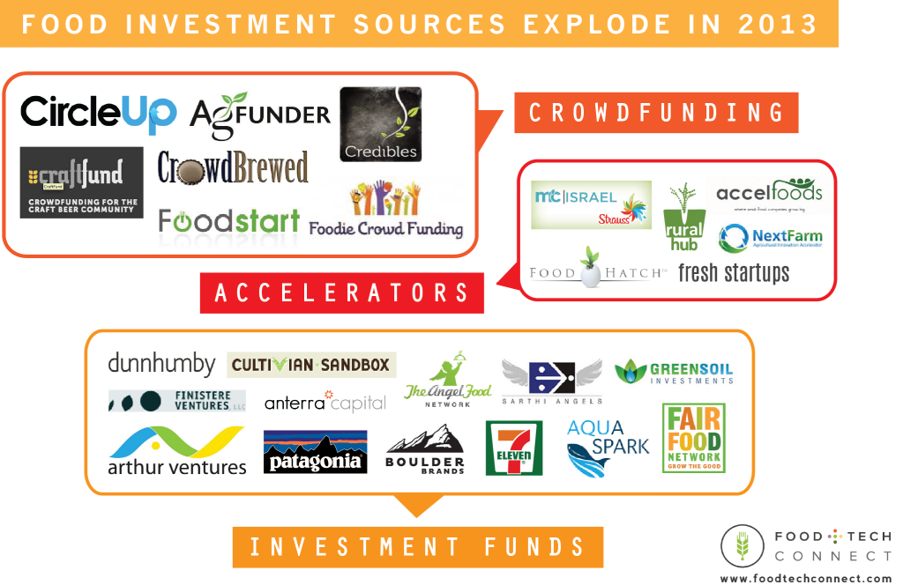

Slide 19
La technologie au service du bien-mangé
Le consommateur-Acteur
L’alimentation personnalisée
L’économie collaborative
Le consommateur-Producteur
Le retour du terroir

Slide 20
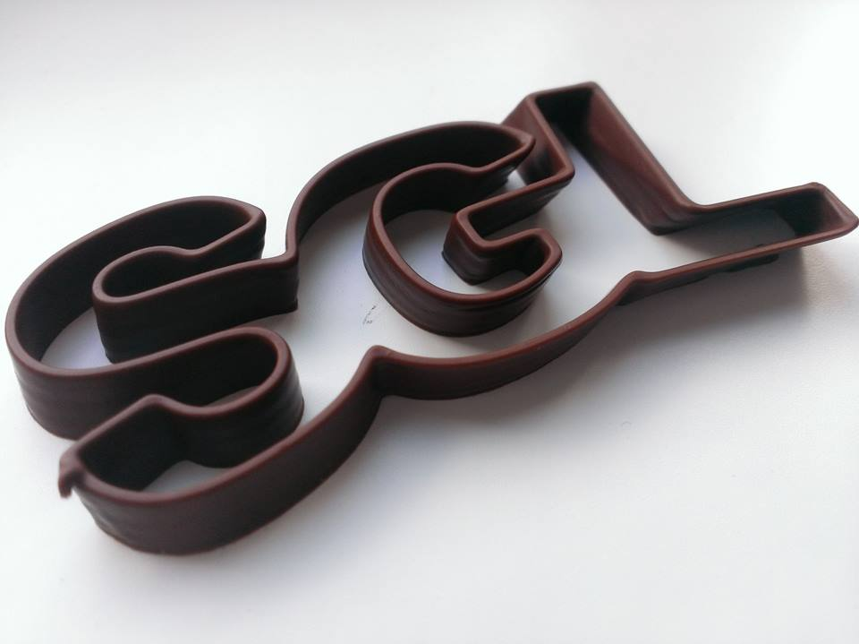
Living Lab
Prototypage
Co-Création
Laboratoire d’usage
Notes:
Le Smart Gastronomy Lab a été construit autour de ces concepts. C’est un Living Lab, structure d’innovation dans le domaine alimentaire qui est un laboratoire de co-création, de prototypage et d’usage.

Slide 21
Notes:
Les deux principes fondamentaux des LL sont : premièrement de mettre l’usager au centre de la démarche et donc de l’impliquer dans les différentes phase du processus d’innovation : la créativité, le prototypage, les phases de tests… Cette démarche Lean permet de co-développer avec l’usager des produits plus adaptés à leurs besoins

Slide 22
Artiste
Développeur
Entrepreneur
Chef
Producteur
Scientifiques
Notes:
Le deuxième est d’avoir une approche multidisciplinaire et donc de rassembler, des chefs, des producteurs, des scientifiques, des geeks, des artistes des designers, des entrepreneurs…

Slide 23
Industry
Technology
Science
Creativity
Gastronomy
Notes:
Dès lors, les partenaires du SGL intègrent cet aspect : GxABT pour les aspects scientifiques et la coordination, Génération W pour la connaissance des produits et de leur sublimation, le KIKK festival pour les nouvelles technologies, le BEP le lien avec le tissu économique et le TRAKK (Hub créatif Namurois) pour la créativité et l’accès à la communauté

Slide 24
Services d’innovation et de créativité
Animation d’une communauté
Accélérateur de start-up
Créer par le « Faire »
Dvpt de nouvelles technologies
Etude des usages
Accompagnement lean de l’innovation
Recherche
Notes:
Le SGL propose donc des services d’innovation et de créativité de design de nouveaux produits, l’animation d’une communauté (workshop, summer school sur la gastronomy, défis culinaires, formations, sensibilisations, tests de nouveaux produits…), Créer par le faire grâce au Fablab culinaire, un accélérateur de start-ups, le développement de nouvelles technologie, l’étude des usages en conditions réelles, un accompagnement lean de l’innovation et de la recherche scientifique dans des domaines émergents

Slide 25
Philosophie SGL
L’innovation de rupture
La multidisciplinarité (expertises croisées
La participation de la communauté
La technologie au service du terroir
Les phases de test en conditions réelles

Slide 26
CreativeLab
+
FabLab
Notes:
Le SGL sera donc un lieu de rencontre pour sa communauté composée à la fois d’experts et d’utilisateurs. Différents labs seront donc développés : un Creative Lab et un Fablab seront mutualisés avec le TRAKK à Namur

Slide 27
2017
Cuisine d’essai
Comptoir d’essai
Restaurant d’essai
Creative kitchen
Laboratoire culinaire
Cooking Lab
Notes:
Et un nouveau bâtiment composé d’espaces ouverts sera érigé en fin 2016 à Gembloux comprenant toutes les fonctionnalité du SGL :

Slide 28
Cuisine professionnelle
Laboratoire culinaire
Notes:
Une cuisine professionnelle et un laboratoire culinaire contenant des équipements culinaires de pointe et des équipements de laboratoire comme une sonde US, une centrifugeuse à tubes, un distillateur, des imprimantes 3D, un olfactomètre…

Slide 29
+
Laboratoire culinaire
Cuisine professionnelle
Cooking Lab
FabLab Culinaire
Notes:
Ces deux espaces seront ouverts un jour par semaine au public, chefs et artisans en tant que Fablab culinaire pour tester des nouveaux équipements, nouvelles recettes… Et pourra être privatisé pour du développement de produits ou de la formation

Slide 30
Restaurant d’essai
Notes:
Un restaurant d’essai qui permettra de tester des nouvelles recettes, ingrédients, concepts sur une durée définie et cela en conditions réelles de consommation, le restaurant étant ouvert tous les jours midi et soir.

Slide 31
Espaces ouverts et modulables
Notes:
Une cuisine ménagère d’essai pour tester des équipements en conditions réelles et des espaces ouverts et modulables de co-working

Slide 32
Construire une communauté autour du SGL
Notes:
En attendant le bâtiment, une version provisoire du SGL au sein de GxABT réunira la cuisine pro, le laboratoire culinaire et une créative room afin de réaliser ses activités et de construire la communauté du SGL d’ores et déjà les deux premières années

Slide 33
La Recherche
Notes:
Du côté de la recherche, le SGL développe différentes technologies au service du bien-manger.

Slide 34
L’impression 3D
alimentaire
Notes:
Une autre thématique de recherche est celle de l’impression 3D des aliments. Cette technique, outre ses aspects ludiques et créatifs, présente de nombreuses applications concrètes ou la forme présente une grande importance

Slide 35
Barilla ©
La 3DFP : une technologie au service de l’innovation de rupture en alimentaire
Ikea ©

Slide 36
La 3DFP?
Barilla ©
Notes:
La technique utilisée est celle de la FDM (Fused Deposition modeling). Le principe est de réaliser informatiquement un dessin en 3D. Ce dessin en 3D est ensuite saucissonné en une accumulation de fines couches dont les coordonnées sont transformées en coordonnées de position de la tête d’impression qui est en fait une sorte de seringue contenant la matrice alimentaire. La tête d’impression va déposer couche par couche la matrice afin de construire la forme. Il faut ensuite que la matrice fige (par refroidissement ou chauffage ou réaction) ou soit assez visqueuse pour garder sa forme.

Slide 37
La 3DFP technique FDM (Fused Deposition modeling)?
Barilla ©
Liquides et pâtes
Notes:
La technique utilisée est celle de la FDM (Fused Deposition modeling). Le principe est de réaliser informatiquement un dessin en 3D. Ce dessin en 3D est ensuite saucissonné en une accumulation de fines couches dont les coordonnées sont transformées en coordonnées de position de la tête d’impression qui est en fait une sorte de seringue contenant la matrice alimentaire. La tête d’impression va déposer couche par couche la matrice afin de construire la forme. Il faut ensuite que la matrice fige (par refroidissement ou chauffage ou réaction) ou soit assez visqueuse pour garder sa forme.

Slide 38
La 3DFP technique SLM (Selected laser melting)?
Barilla ©
Poudres

Slide 39
La 3DFP technique LOM (Laminated object manufacturing)?
Barilla ©
Poudres

Slide 40
Barilla ©

Slide 41
Retrouver
Une forme
Notes:
Une première application est de pouvoir redonner à un aliment un aspect naturel et appétissant. Par exemple, de nombreux seniors sont dénutris car ils en ont marre de manger des aliments aux textures adaptées. La 3DFP permet de reconstituer des aliments qui ressemblent à des aliments et redonner l’appétit au séniors. Même chose pour les soldats ou les astronautes qui consomme des aliments lyophilisés.

Slide 42
Nouveaux
ingrédients
Notes:
Donner des aspects plus attractifs à des nouveaux ingrédients qui n’ont pas des aspects appétissants (mycoprotéines, insectes, microalgues….)

Slide 43
Produits transformés de composition contrôlée
Notes:
Refaire chez soi des produits qui ressemblent à des produits transformés mais en maîtrisant leur composition et en évitant l’ajout d’additifs. On pourra donc faire des crakers apéritifs sans gluten avec de la farine bio et en forme de dinosaure pour l’anniversaire du petit dernier

Slide 44
Nutrition personnalisée
Besoins spécifiques
Régime spécifique
Allergies
Nouvelles saveurs
Notes:
Pouvoir créer un produit répondant exactement à mes besoins nutritionnels et en fonction de mon état de santé en rajoutant des nutriments ou ingrédients santé

Slide 45
La créativité culinaire…
Notes:
Pouvoir créer de nouveaux aliments ou design culinaire.
Laisser exploser sa créativité à la maison mais aussi pour les artisans, les chefs…

Slide 46
Nouvelles fonction…?
Optimisation du goût
Notes:
On sait que la texture et la forme conditionne l’expérience gustative. Ici un designer japonais propose des cubes de même dimension façonnés à partir du même chocolat et l’expérience gustative est à chaque fois renouvellée…
La 3DFP pourrait également permettre de sublimer le goût de certains aliments

Slide 47
Nouvelles fonctionnalités…?
Protection d’ingredient santé
Notes:
La possibilité de trouver des fonctionnalités de protection d’ingrédients, par exemple des ingrédients santé.

Slide 48
3DFP : domaine de recherche multidisciplinaire et complexe
Notes:
La 3DFP est un domaine de recherche multidisciplinaire, complexe et passionnant.
Il faut effectivement maîtriser à la fois les paramètres de l’imprimante T°, vitesse d’extrusion, vitesse de dépôt, propriétés mécaniques… et les propriétés techno-fonctionnelles des matrices alimentaires. En effet, en 3DP classique de polymères, ces matrices sont très bien maîtrisées et figent instantannement après le dépôt. En 3DFP, chaque matrice possède ses propres fonctions et il faut jouer sur la précipitation de protéines, la cristallisation de matières grasses ou de sucres comme pour le chocolat…. Ou une fixation par chauffage

Slide 49
Entreprises
chefs
Designers
Makers
Artisans
scientifiques
Citoyens
producteurs
Etudiants
Pouvoir publics
Notes:
Dans ce contexte la force du SGL est de pouvoir réunir des experts de différentes disciplines et une communauté diversifiée

Slide 50
Réalisations du SGL

Slide 51
Exemples de Matrices
Notes:
De la cire d’abeille, des substituts de repas équilibrés, des préparation à base d’insectes, des pâtes alimentaires, du carmel beurre salé, du massepain…

Slide 52
Ex de Matrices qui seront étudiées
Autre techno additive manufacturing…
Notes:
De la cire d’abeille, des substituts de repas équilibrés, des préparation à base d’insectes, des pâtes alimentaires, du carmel beurre salé, du massepain…

Slide 53
SMART GASTRONOMY LAB The Living Lab for Food Innovation
Pr Eric Haubruge & Dr Dorothée Goffin
www.smartgastronomy.be

